Slide 1
МУНИЦИПАЛЬНОЕ ДОШКОЛЬНОЕ ОБРАЗОВАТЕЛЬНОЕ УЧРЕЖДЕНИЕ «ДЕТСКИЙ САД №69»
НАША ГРУППА №5

Slide 2
ПРИЁМНАЯ
ПРИЕМНАЯ

Slide 3
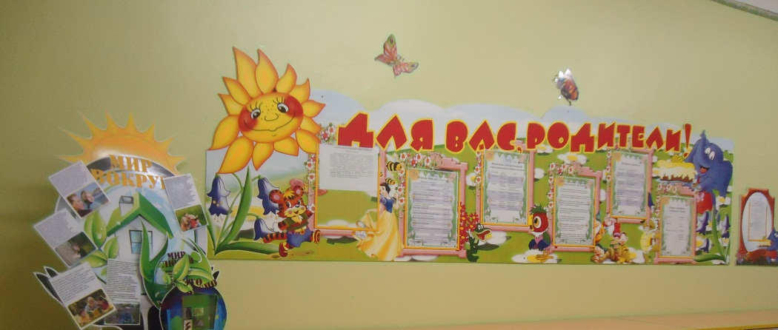
ИНФОРМАЦИОННЫЕ СТЕНДЫ ДЛЯ РОДИТЕЛЕЙ

Slide 4
УГОЛОК
«НАШЕ ТВОРЧЕСТВО»

Slide 5
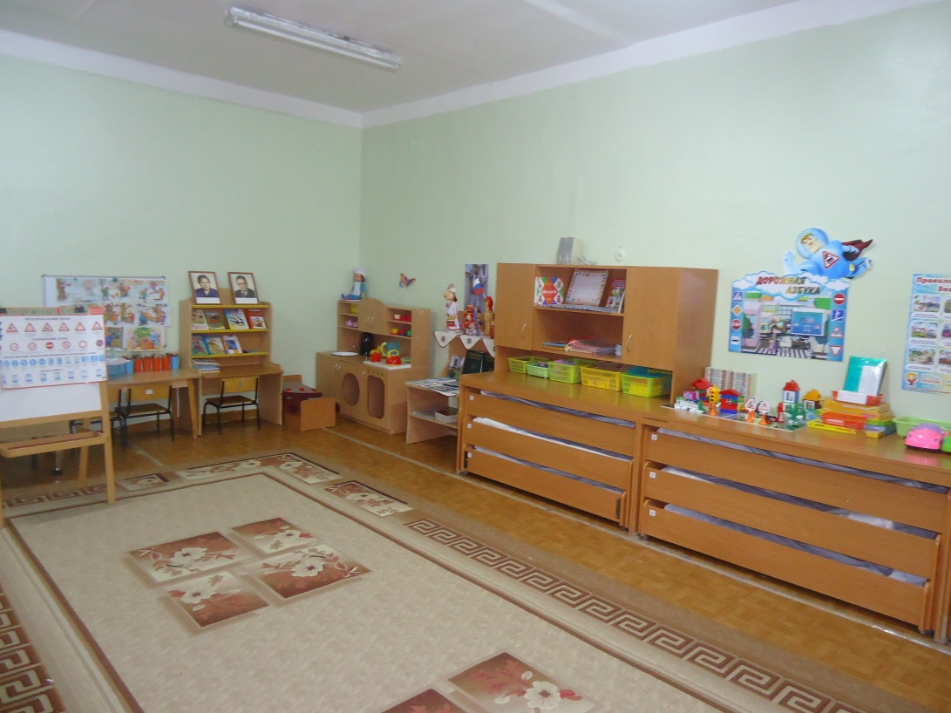
ИГРОВАЯ КОМНАТА

Slide 6
ЦЕНТР КРАЕВЕДЕНИЯ

Slide 7
ТЕМАТИЧЕСКИЙ ЦЕНТР «ТЕАТР»

Slide 8
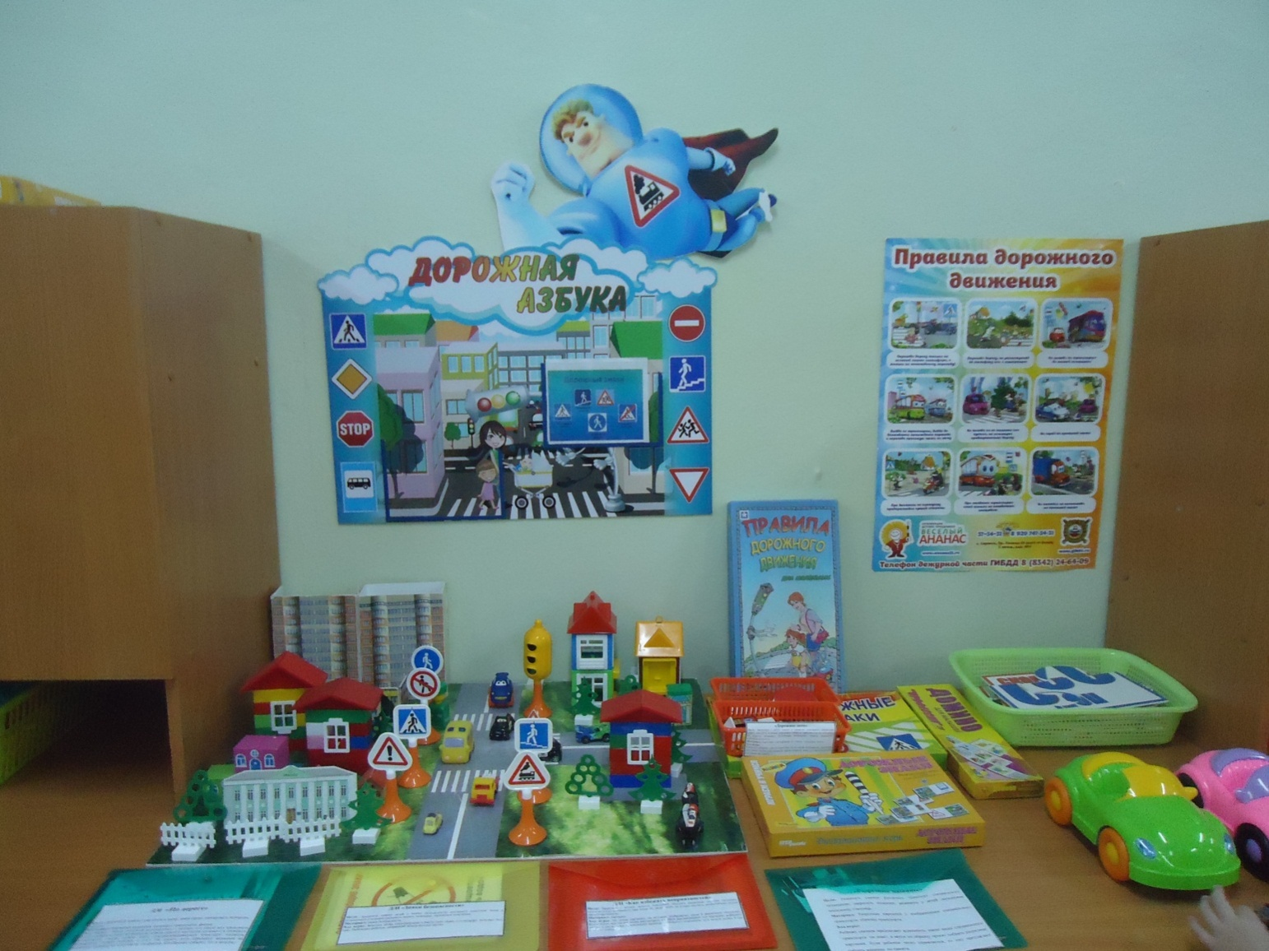
ТЕМАТИЧЕСКИЙ ЦЕНТР «БЕЗОПАСНОСТЬ»

Slide 9
ЦЕНТР ХУДОЖЕСТВЕННОЙ ЛИТЕРАТУРЫ

Slide 10
ЦЕНТР РЕЧЕВОГО РАЗВИТИЯ

Slide 11
ТЕМАТИЧЕСКИЙ ЦЕНТР «МИР ПРИРОДЫ»

Slide 12
ТЕМАТИЧЕСКИЙ ЦЕНТР «ЗДОРОВЬЕ»

Slide 13
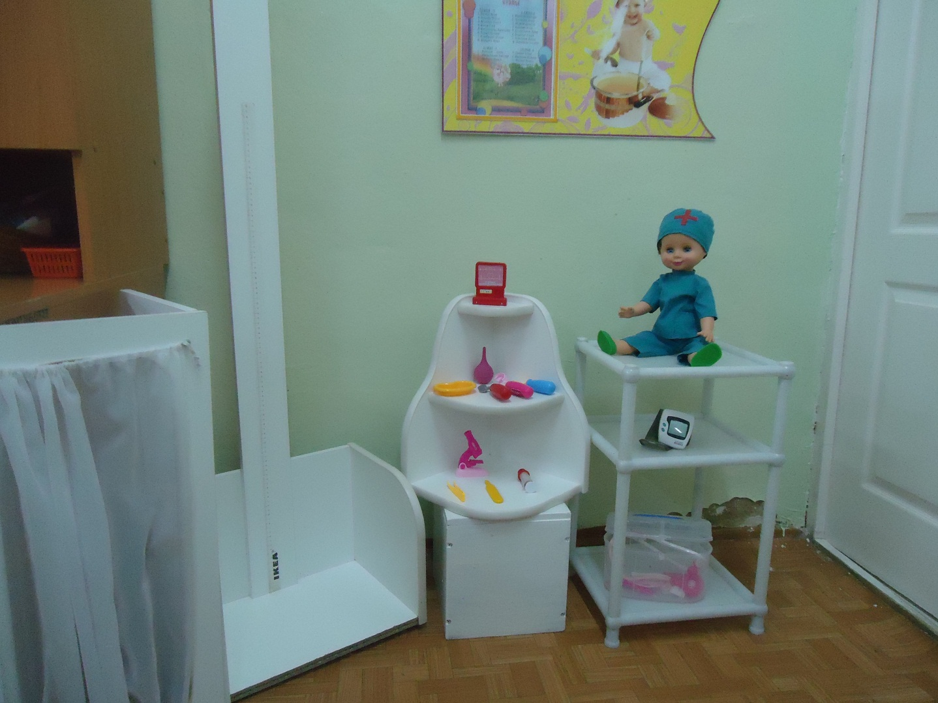
ТЕМАТИЧЕСКИЙ ЦЕНТР СЮЖЕТНО-РОЛЕВЫХ ИГР
БОЛЬНИЦА

Slide 14
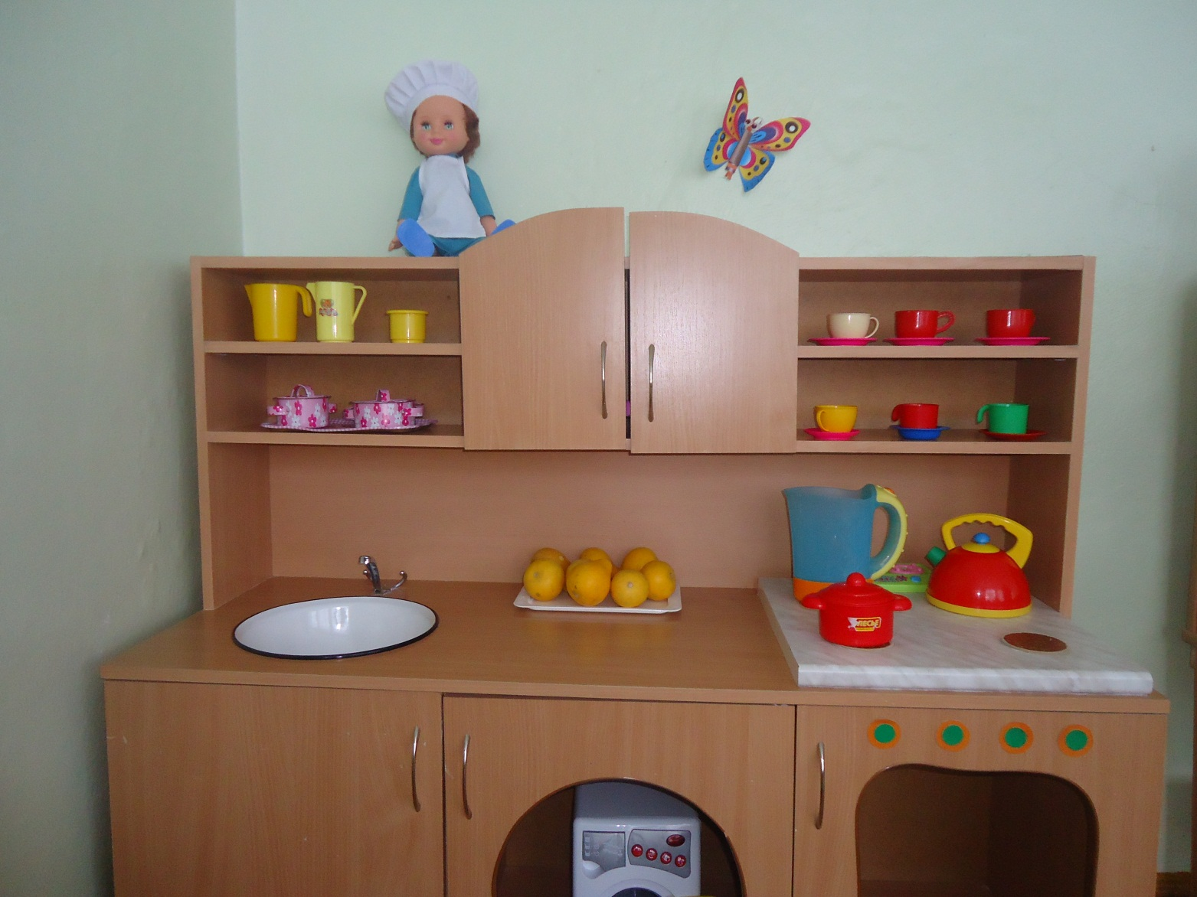
ТЕМАТИЧЕСКИЙ ЦЕНТР СЮЖЕТНО-РОЛЕВЫХ ИГР
КУХНЯ

Slide 15
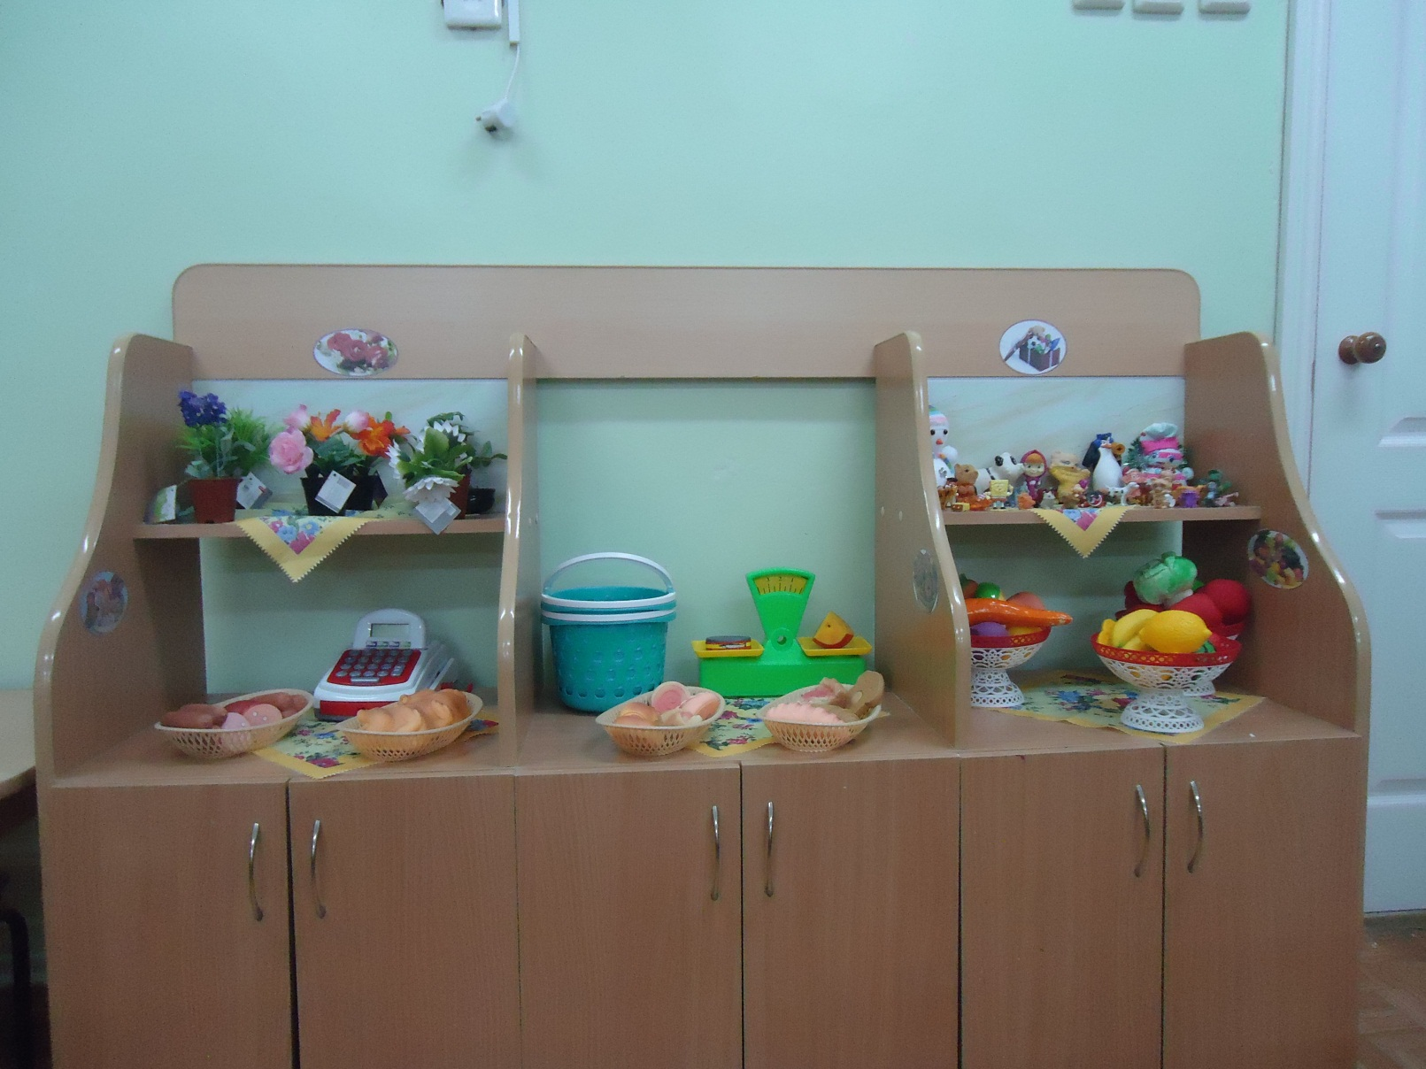
ТЕМАТИЧЕСКИЙ ЦЕНТР СЮЖЕТНО-РОЛЕВЫХ ИГР
МАГАЗИН

Slide 16
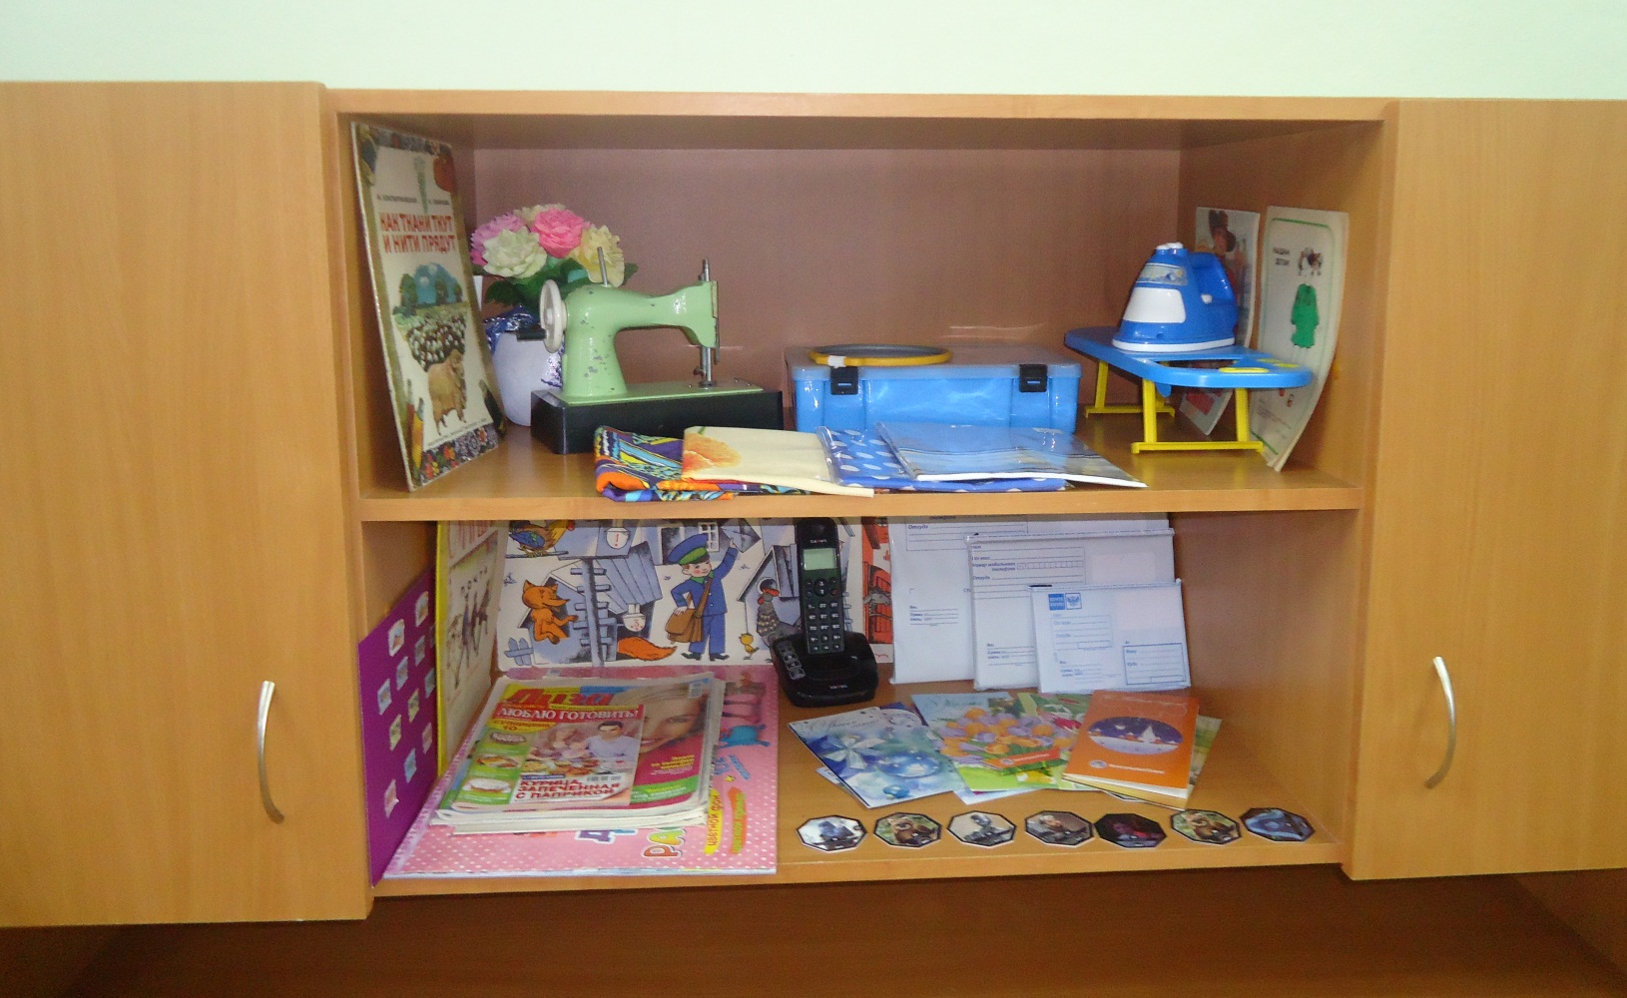
ТЕМАТИЧЕСКИЙ ЦЕНТР СЮЖЕТНО-РОЛЕВЫХ ИГР
АТЕЛЬЕ,
ПОЧТА

Slide 17
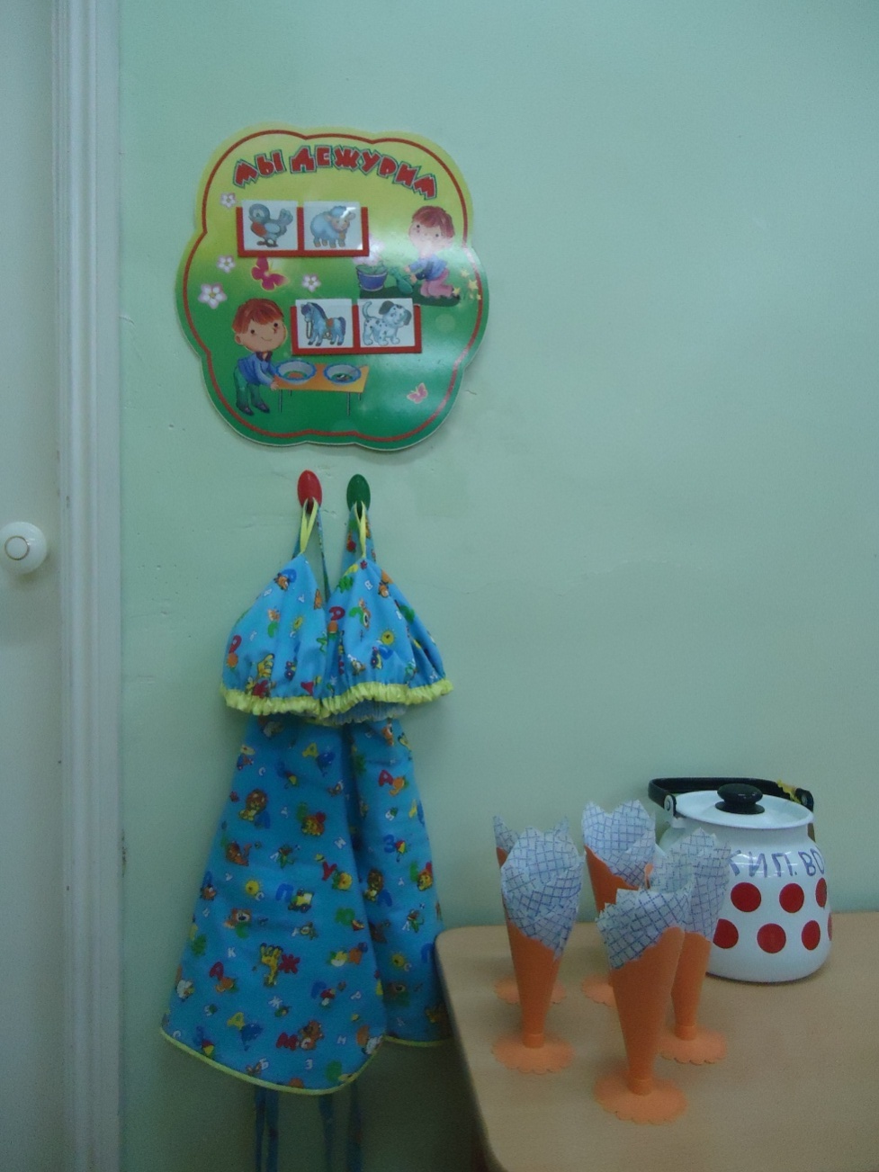
УГОЛОК ДЕЖУРСТВА

Slide 18
КОМНАТА ГИГИЕНЫ

